Slide 1
기존 예약시스템을 이용한 출입관리의 어려움 해결
[ 강의실 / 회의실 / 객실 ]

Slide 2
지난 문제점 개선
(기존)도어락
보드 종류
QR 인식
QR 보안
서버와 기기의 상호작용

Slide 3
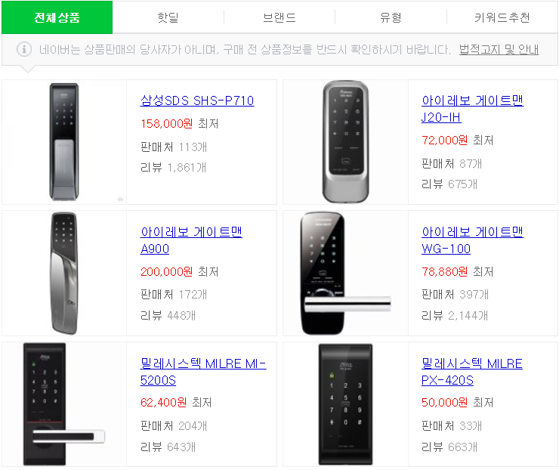
도어락

Slide 4
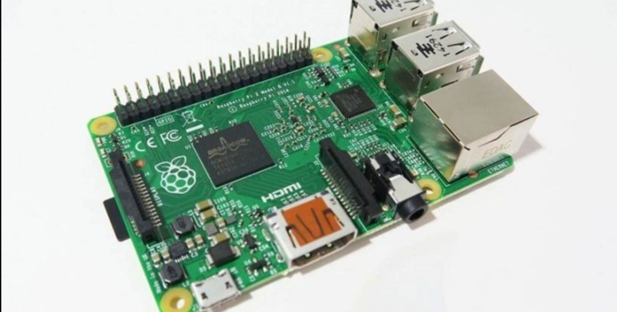
보드 종류
라즈베리파이

Slide 5
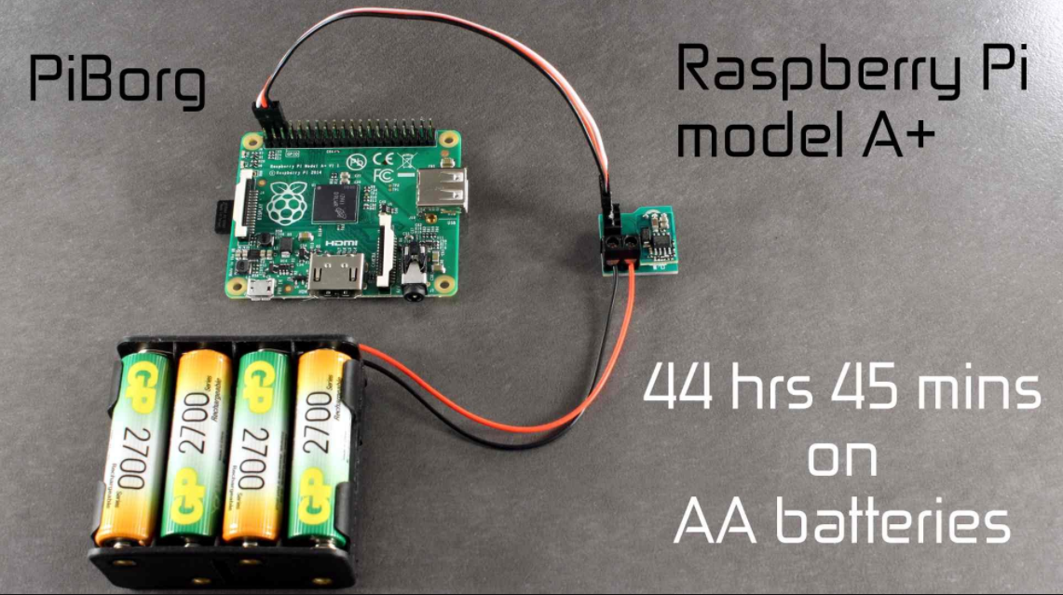
보드 종류
PiBorg사에서 만든 battBorg를 이용

Slide 6
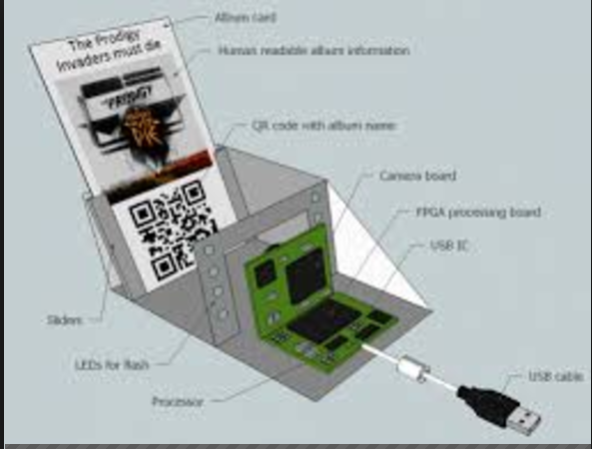
QR 인식
카메라 인식

Slide 7
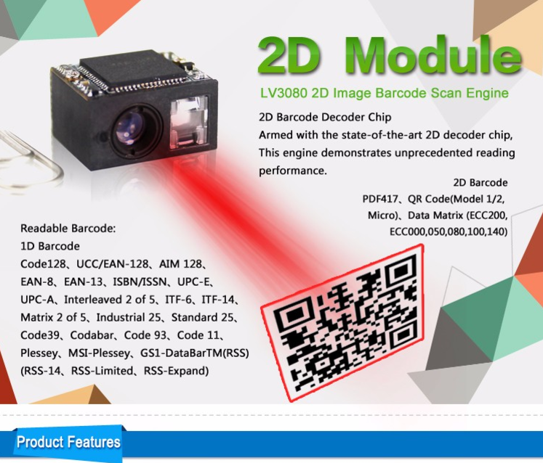
QR 인식
H/W 사용

Slide 8
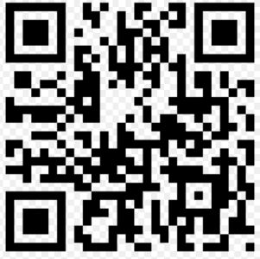
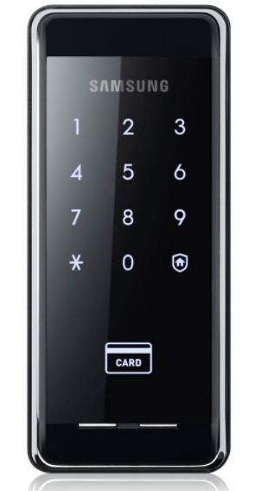
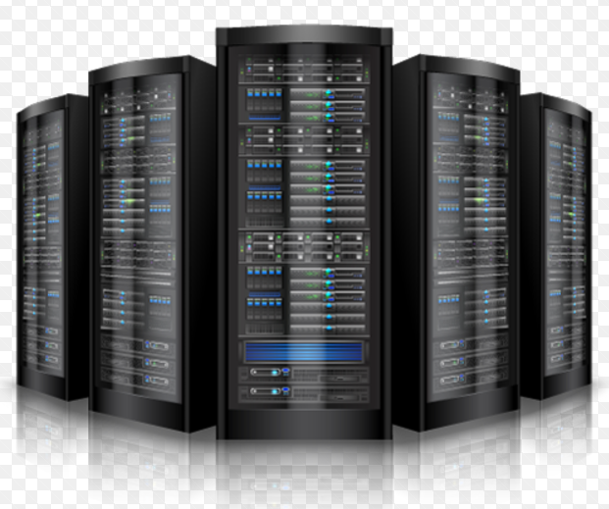
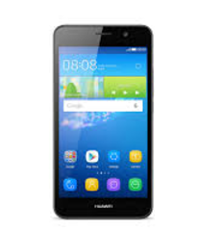

QR 보안
1번안
KEY값
문열림

Slide 9
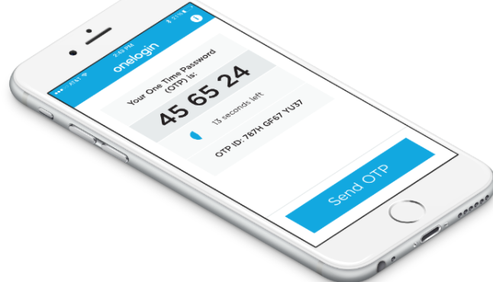
QR 인식
2번안

Slide 10
서버와 기기의 연동
서버 : 노드 js, 파이썬
기기 : 안드로이드 스튜디오
기기 <-> 서버 : rest api
도어락 <-> 서버 : 소켓사용
사용언어 : 큐티 framework

Slide 11
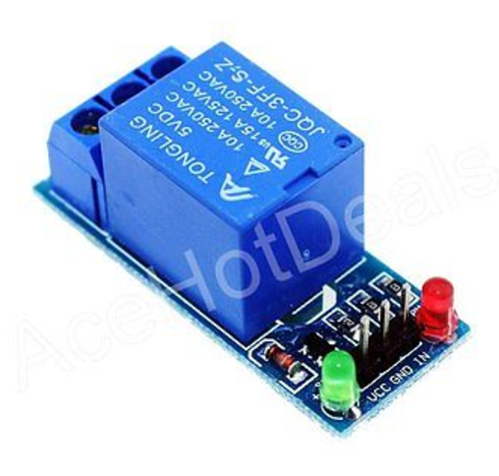
도어락 연동 방법
라즈베리파이 릴레이

